Slide 1
INTRODUÇÃO À
PROGRAMAÇÃO WEB
Universidade FUMEC
Prof. Ugo Caputo
ugocaputo@fumec.br

Slide 2
Introdução ao CSS
CSS – Cascading Style Sheets
É um mecanismo simples para informar as regras de estilo para uma página Web.
Com CSS é possível estruturar a apresentação dos documentos de forma organizada.
As definições de estilo a serem aplicadas na página ficam separadas, em um arquivo de estilos à parte, que pode ser aplicado à página livremente.

Slide 3
Introdução ao CSS
Incluindo estilo em uma página
Sintaxe
seletor { propriedade: valor }
Exemplo
H1 { color: green }

Slide 4
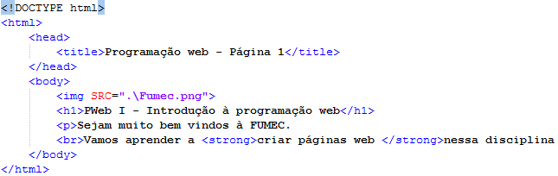
Conhecendo as tags HTML
Vejamos a página abaixo

Slide 5
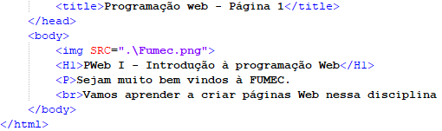
Conhecendo as tags HTML
Vamos aplicar estilo a essa página
<style type="text/css">
H1 { color: green }
</style>

Slide 6
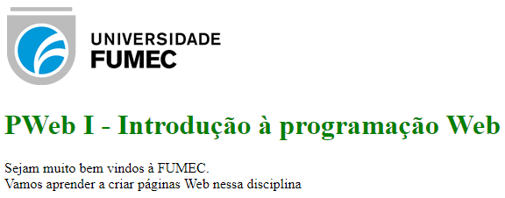
Conhecendo as tags HTML
O resultado

Slide 7
Introdução ao CSS
O seletor normalmente é um elemento HTML, mas pode ser também um seletor de classe, de ID ou de contexto.
Dentro das chaves podem ser colocadas várias definições separadas por ponto e vírgula.
p {
text-align: center;
color: green;
font-family: arial
}

Slide 8
Introdução ao CSS
Os seletores podem ser agrupados. Assim, os estilos podem ser agrupados de uma única vez a vários seletores que compartilham esses estilos.
h1,h2,h3,h4,h5,h6
{
color: green
}

Slide 9
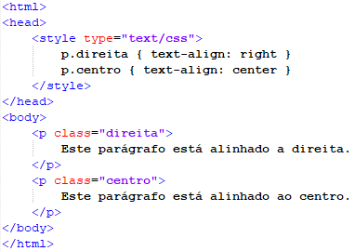
Introdução ao CSS
Seletores de classe
Permitem definir estilos diferentes que podem ser aplicados ao mesmo elemento

Slide 10
Introdução ao CSS
Seletores de classe
Os seletores de classe também podem ser definidos sem colocarmos o nome de um elemento no início da definição. Dessa forma, a definição pode ser aplicada a qualquer elemento cujo atributo class tenha o valor correto.

Slide 11
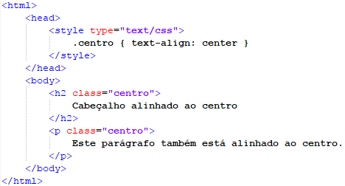
Introdução ao CSS

Slide 12
Introdução ao CSS
Seletor de id
O seletor de id é diferente do seletor de classe. Ele se aplica a um único elemento na página, uma vez que em HTML um atributo id não pode se repetir em uma mesma página.

Slide 13
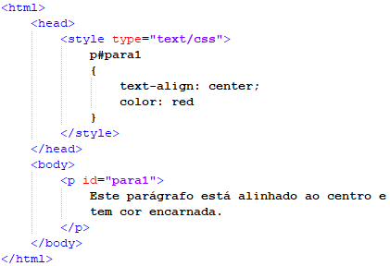
Introdução ao CSS
O exemplo a seguir indica que o estilo definido pode ser aplicado a um elemento <p> que tenha o valor “para1“ no atributo id.

Slide 14

Introdução ao CSS
Se quisermos que o id “para1” possa ser aplicado a mais de um elemento, basta colocar o sinal de * no lugar do seletor, da seguinte forma:

Slide 15
Introdução ao CSS
Posicionamento absoluto e relativo
Em uma página HTML, os elementos são posicionados sequencialmente, à medida que vão surgindo. Dessa forma, seu posicionamento é relativo, determinado pela posição do elemento anterior.
Em CSS, os elementos de bloco podem ser colocados em qualquer ponto da página, podendo sobrepor uns aos outros. Isto é designado de posicionamento absoluto, e permite indicar o local exato na página em que o elemento será desenhado.

Slide 16
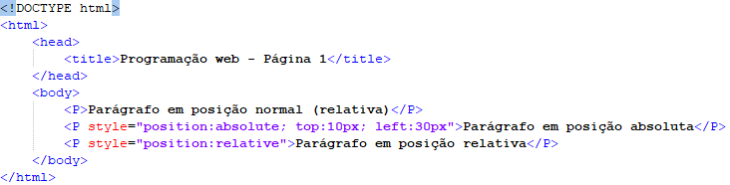

Introdução ao CSS
Exemplo de posicionamento absoluto

Slide 17
Introdução ao CSS
Introduzindo folhas de estio nos documentos
Existem 3 formas diferentes para inserir estilos em um documento:
Definir o estilo com o atributo style
Definir uma folha de estilos interna no arquivo HTML
Definir uma folha de estilos em um arquivo externo (CSS)

Slide 18

Introdução ao CSS
1. Definir o estilo com o atributo style

Slide 19
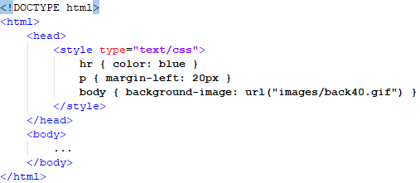
Introdução ao CSS
2. Definir uma folha de estilos interna no arquivo HTML

Slide 20

Introdução ao CSS
3. Definir uma folha de estilos em um arquivo externo (CSS)

Slide 21
Introdução ao CSS
Uma folha de estilos externa é a melhor opção quando se deseja aplicar os mesmos estilos a várias páginas.
O aspecto gráfico de muitas páginas pode ser alterado de uma única vez, bastando alterar o arquivo de estilos.
O browser lê as definições na folha de estilo e faz a formatação dos elementos do documento aplicando essas definições.

Slide 22
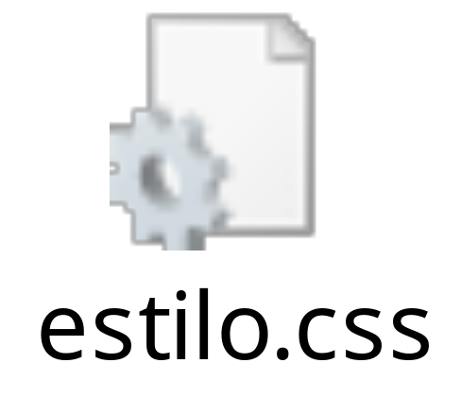
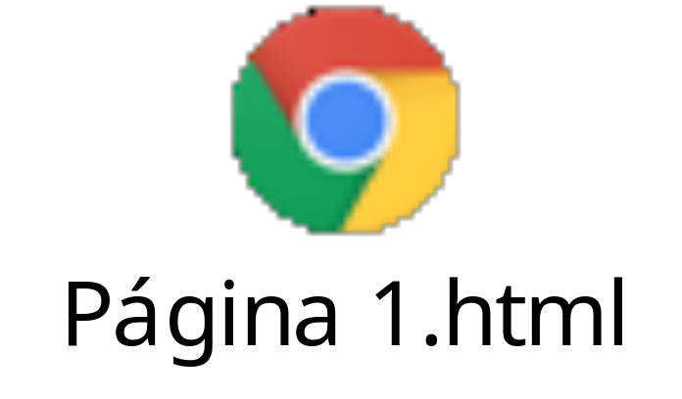
Introdução ao CSS
Exemplo de arquivo de estilos

Slide 23

Introdução ao CSS
Exemplo de utilização do atributo class

Slide 24
Execícios

